Slide 1
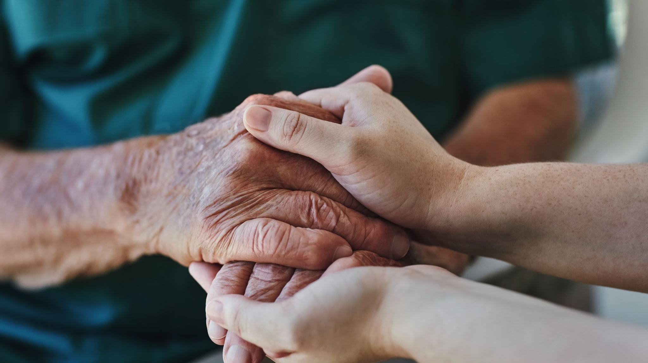
Save – “Seniors Adaptation the Virtual Environment”
“Prilagodba starijih virtualnom okruženju “

Slide 2
www.active-senior.eu

Slide 3
Diseminacijski događaj!

Slide 4
O projektu!
Erasmus Plus projekt "SAVE - Seniors Adaptation to the Virtual Environment" kreiran je zajedno sa zajednicom starijih osoba i rezultat je opsežnog iskustva prijavitelja i partnera. Digitalne kompetencije starijih osoba želimo proširiti i razvijati korištenjem informatičkih alata i pomoću njih kreirati konkretne proizvode za rad poput fotografija, tekstova, videa. Starije osobe koje se izjašnjavaju o aktivnom korištenju interneta, suočene s potrebom da svoje praktične aktivnosti prenesu u online svijet, shvaćaju da se s njime ne nose u potpunosti. Poučeni tom spoznajom projektni tim je odlučio stvoriti ovaj virtualni alat svrhu bolje adaptacije starijih u virtualno okruženje.

Slide 5
Partneri!
Udruga MANKO – Poljska – Nositelj
SHINE2Europe – Portugal
AFEdemy – Nizozemska
Eurokreator – Poljska
Udruga “ŽENA” - Hrvatska

Slide 6
Ciljevi!
Razvijanje virtualnog alata za prilagodbu starijih osoba virtualnom okruženje
Moduli na teme – aktivacija starijih kroz umjetnost, građani novinari, IT alati za pomoć umjetnicima i sl.
Materijali I članci za tisak novog broja “Glasa Seniora” – časopis specijaliziran za starije osobe u Poljskoj

Slide 8
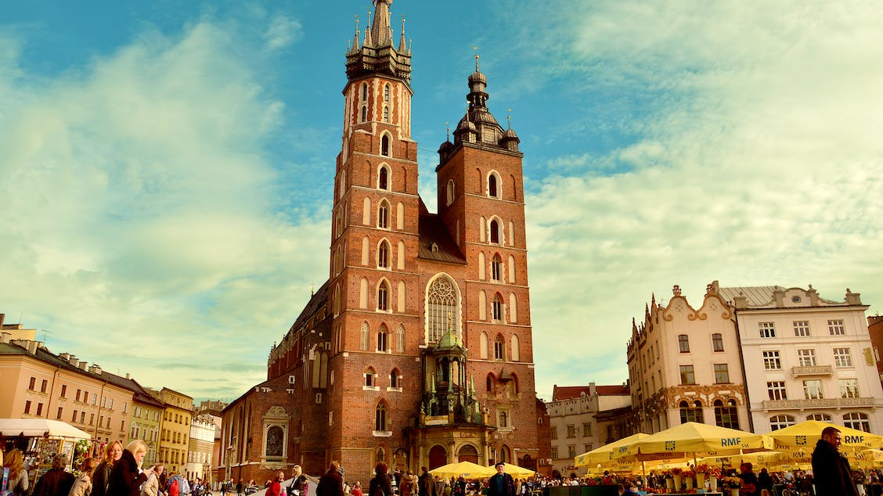
Sastanci partnera!
Cracow, Poljska – organizacija Eurokreatora I MANKO-a

Slide 9
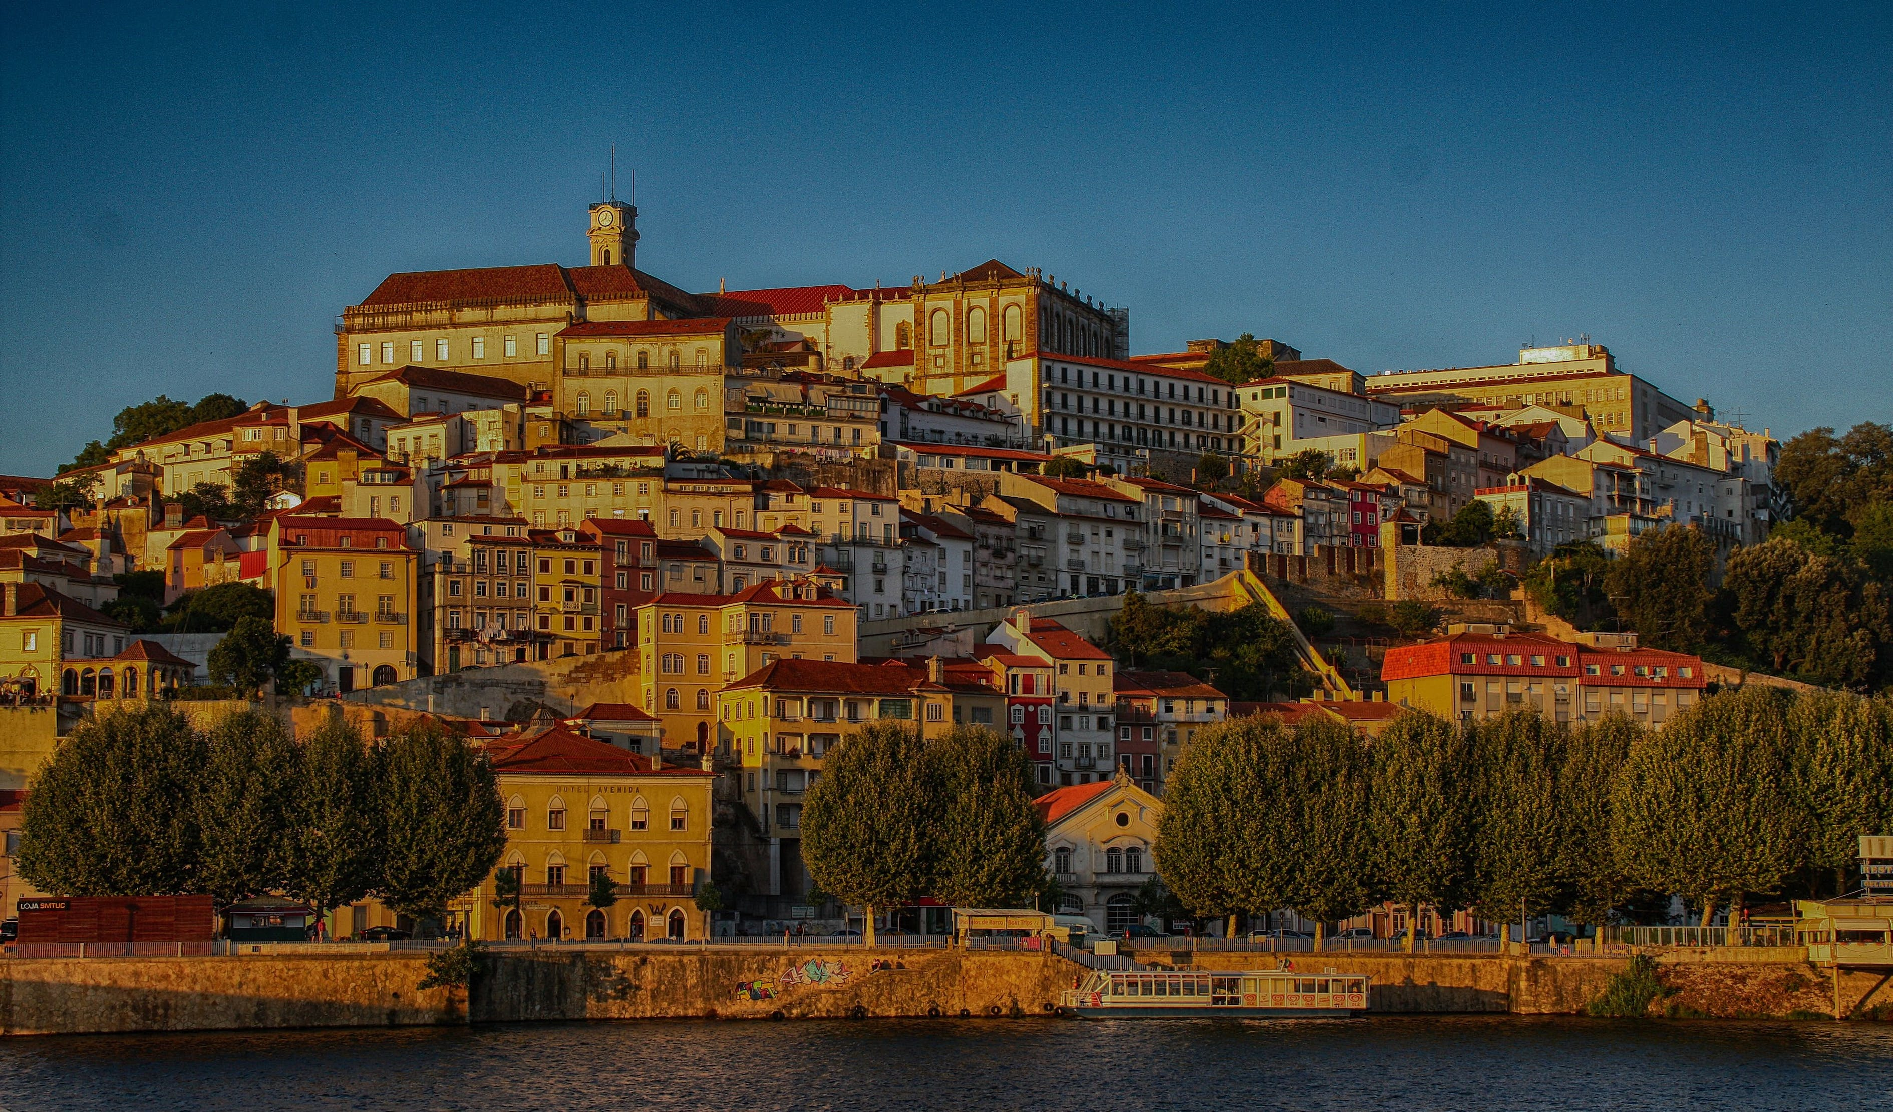
Sastanci partnera!
Coimbra, Portugal – SHINE2Europe

Slide 10
LTT aktivnost – Split, Hrvatska
Ta fotografija korisnika Nepoznat autor: licenca CC BY

Slide 11
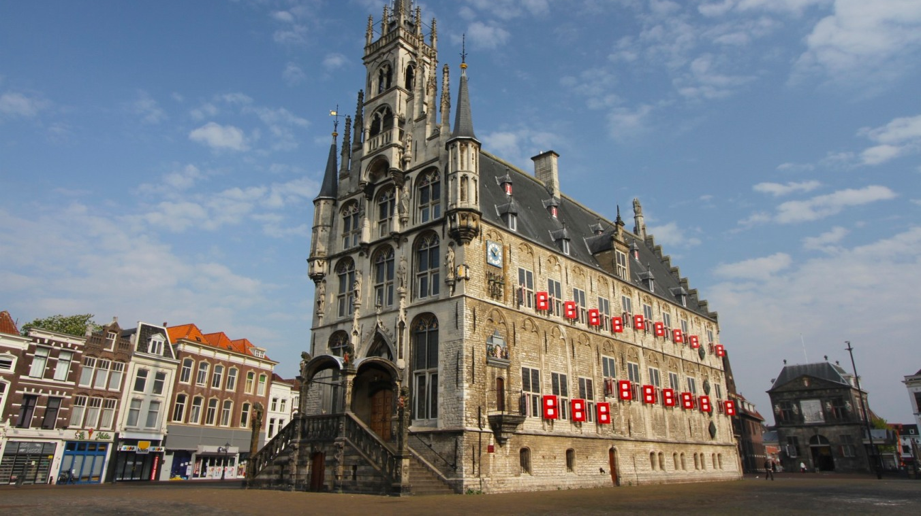
Sastanci Partnera!
Gouda, The Netherlands
Ta fotografija korisnika Nepoznat autor: licenca CC BY-NC-ND

